Slide 1
Специальность 11.02.15 Инфокоммуникационные сети и системы связи Срок обучения: 3 года 10 месяцев Квалификация: специалист по монтажу и обслуживанию телекоммуникаций

Slide 2
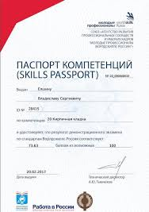
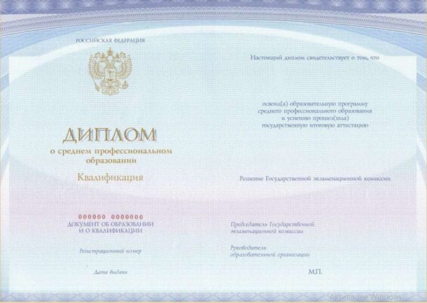
Форма итоговой аттестации
сдача демонстрационного экзамена + защита выпускной квалификационной (дипломной) работы

Slide 3
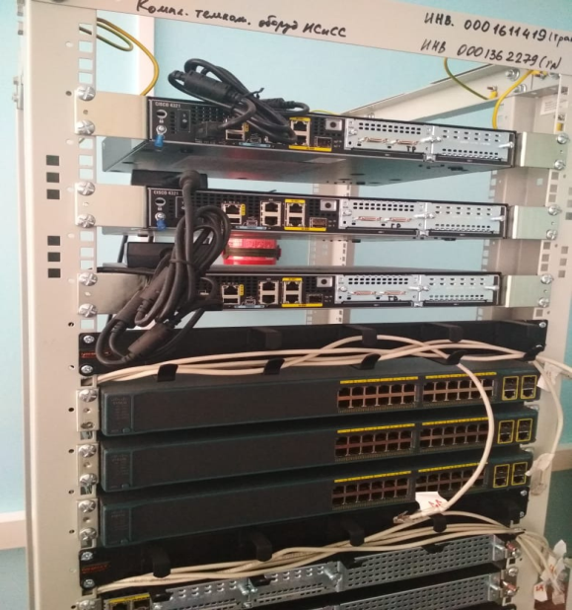
Лаборатория телекоммуникаций
В 311 кабинете расположена лаборатория телекоммуникаций и инфокоммуникационных систем. В данной аудитории установлено оборудование Cicso, различные установки по изучению ИКМ, беспроводных технологий, телефонии, кодировании и декодировании информации, а также по изучению Глобальных сетей.
Используется современное оборудование, которое модернизируется, в соответствии с развитием телекоммуникационных и инфокоммуникационных технологий.
Студенты имеют возможность обучаться, проходить курсы по проф.дисциплинам и получают соответствующие сертификаты.

Slide 4
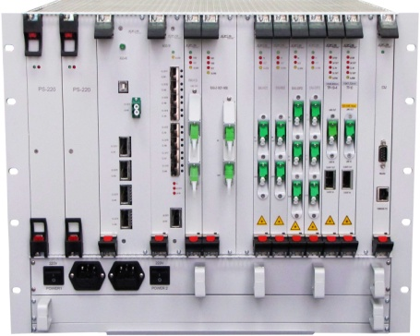
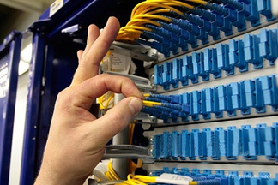
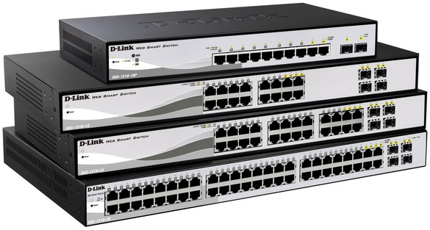
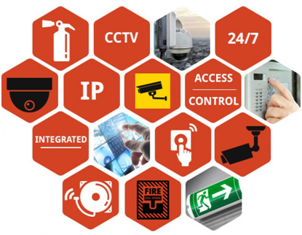
Лаборатория инфокоммуникационных сетей
В 314 аудитории расположены цифровые телефонные станции, IP-АТС, оборудование уплотнения, установки по изучению принципов организации и прохождения световых волн по волоконно-оптическим кабелям связи и световодам.
Оптический кабель – это кабель на основе волоконных световодов, предназначенный для передачи оптических сигналов по линиям связи.

Slide 5
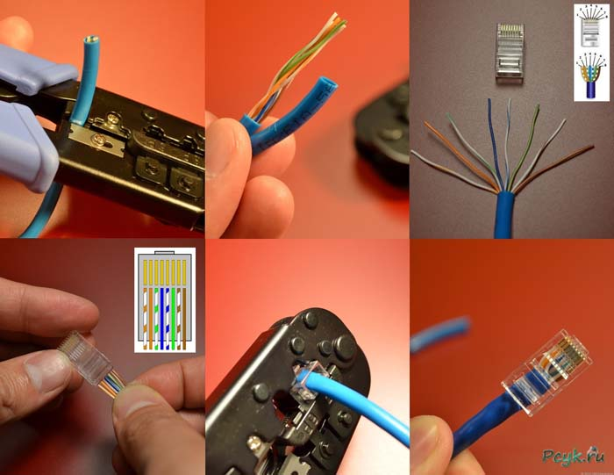
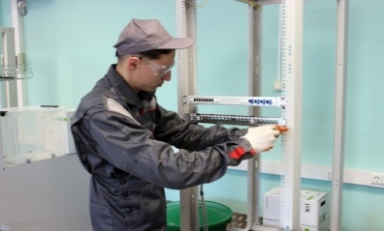
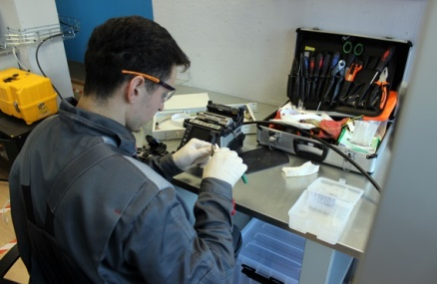
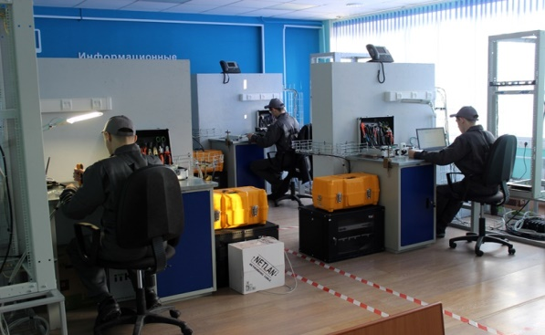
Мастерская 310 Информационные кабельные сети
Студенты производят настройку сетевого оборудования, изучают принципы монтажа и эксплуатации систем охранно-пожарной сигнализации и систем видеонаблюдения.
Наши студенты осуществляют все монтажные работы с кабелем витая пара и оптическим кабелем – разделывают, работают с кроссами, модулями, муфтами. Осуществляют сварку оптических волокон на сварочных аппаратах Fujikura 80S+. Производят настройку активного оборудования.

Slide 6
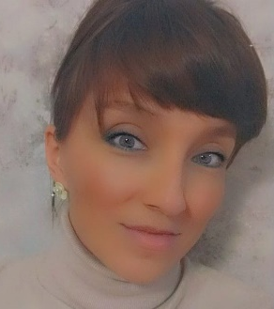
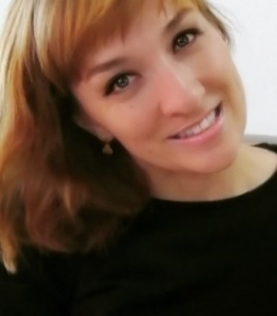
На кафедре работают высококвалифицированные специалисты – заслуженные работники народного образования, инженеры телекоммуникаций, преподаватели высшей категории.
Преподаватели кафедры
Заведующая кафедрой телекоммуникаций, преподаватель высшей категории – Кабирова Эльмира Ринатовна
Преподаватели высшей категории
Преподаватель высшей категории, заведующая мастерской «Информационные кабельные сети» – Елистратова Эльвина Ринатовна
Слесарева Наиля Садыковна
Якупова Асия Салиховна
Садыкова Ирина Равилевна

Slide 7
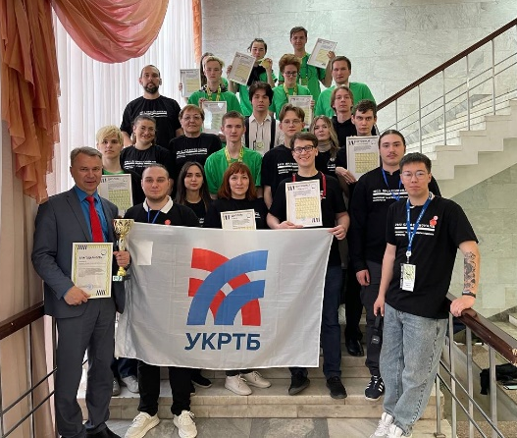
Участие в Олимпиадах и Чемпионатах регионального, российского и международного масштабов
Участие в международной научной конференции аспирантов, магистрантов и студентов филиала БГУИР «Минский радиотехнический колледж» и других.
Участие в чемпионатном движении Профессионалы (чемпионат по профессиональному) по компетенции «Структурированные кабельные системы» и показывают лучший результат!

Slide 8
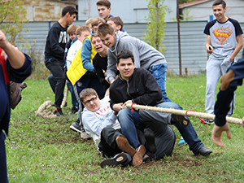
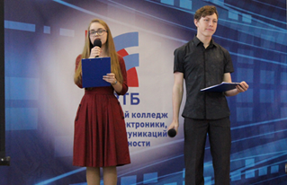
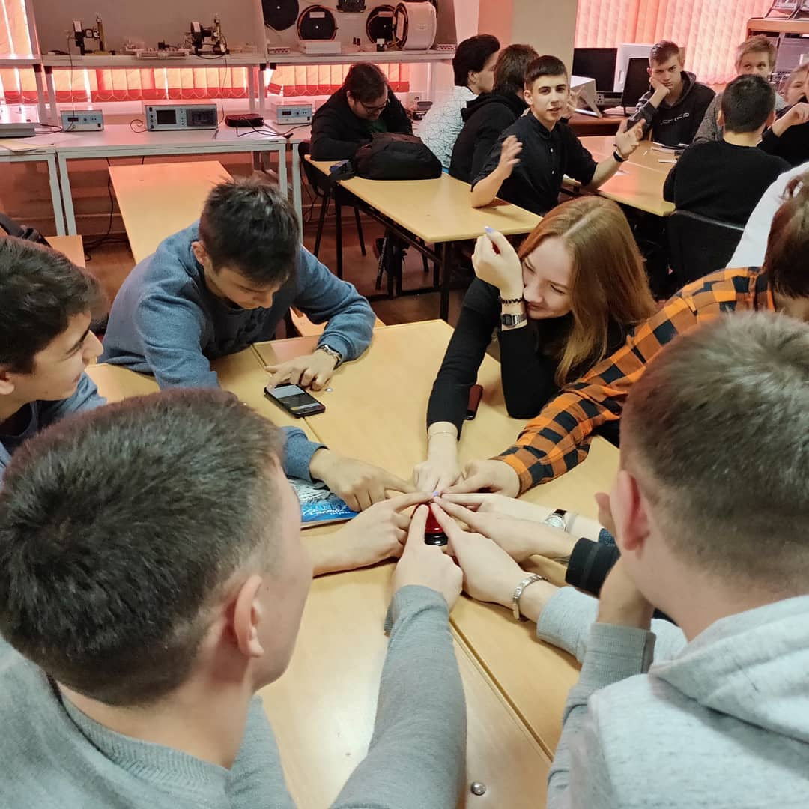
Мы не только учимся, но и отдыхаем!

Slide 9
Наши выпускники – наша гордость!
Кабиров Р.А.– главный энергетик ООО «Стройтехнологии»
Елистратова Э.Р.– преподаватель высшей категории ГБПОУ УКРТБ, мастер производственного обучения.
Реуцкий В.– инженер ПАО «Газпром», г.Ноябрьск
Максимов А.– инженер ООО «Газпромтрансгаз Уфа»
Кабирова Э.Р.– заведующая кафедрой телекоммуникаций, преподаватель высшей категории ГБПОУ УКРТБ
Ишбулатова А. – техник АТС АО «МАУ»
Кашаев Д.И. – специалист IT - аутсорсинга АО «Уфанет»
… и многие другие высококвалифицированные специалисты.

Slide 10
Социальные партнеры и работодатели
Специальности кафедры телекоммуникаций являются очень востребованными.
Наши выпускники работают в городских и междугородных телефонных станциях, в компаниях интернет-провайдеров, предприятиях услуг мобильной связи, главпочтампте, предприятиях Федеральной почтовой службы, Гостелерадиокомпаниях, в компаниях по проектированию и монтажу автоматической пожарной сигнализации, охранной сигнализации, видеонаблюдения.

Slide 11
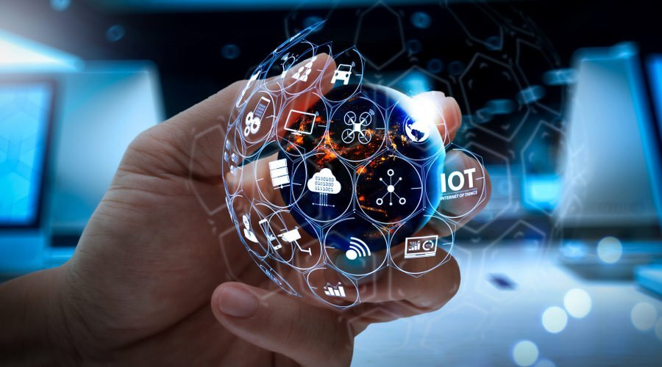
Мы изучаем технологии будущего! Добро пожаловать!

